Slide 1

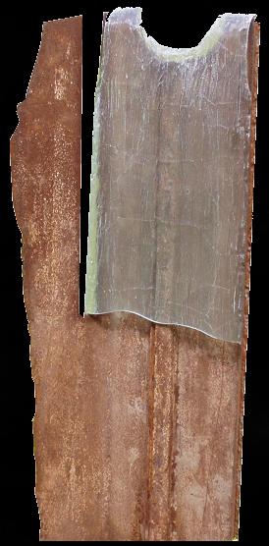
volgende bladzijde
terug
Overal in het land staan kunstwerken zoals beeldhouwwerken en constructies. Ook bij jou in de buurt zijn ze
te vinden.
Wat heb je nodig?
Fotorolletje (12 foto's), fotocamera, pen en papier.
Wat ga je doen?
Ga bij jou in de buurt op zoek naar een kunstwerk. Maak per persoon 3 foto's van het kunstwerk:
1) Een foto van het kunstwerk zonder de omgeving
2) Een foto van het kunstwerk met de omgeving.
3) Een foto van een detail van het kunstwerk.
Je gaat een onderzoekje doen in de buurt. En je vertelt zelf iets over het kunstwerk.
De volgende vragen moet je beantwoorden:
1) In welke straat bevindt zich het kunstwerk?
2) Wat is de naam van het kunstwerk?
3) Wat stelt het kunstwerk voor volgens jou?
4) Klopt de naam van het kunstwerk met wat jij in gedachte hebt?
5) Waar is het kunstwerk van gemaakt? (metaal, brons, kunststof, enz.)?
6) Past het kunstwerk op de plaats waar je het ziet en waarom is dat zo?
7) Hoe groot is het kunstwerk ongeveer?
8) Wat vind je van het kunstwerk en waarom?
Vraag aan voorbijgangers wat ze er van vinden. Per persoon kies je iemand anders.
Je krijgt dus verschillende antwoorden. Je kunt de volgende vragen stellen:
1) Wat stelt het kunstwerk volgens u voor?
2) Past het kunstwerk goed in deze omgeving?
3) Vindt u kunstwerken belangrijk en waarom wel of niet?
4) Een zelf verzonnen vraag!!!

Slide 2

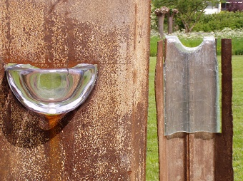
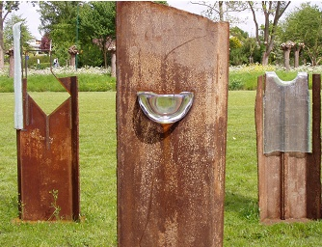
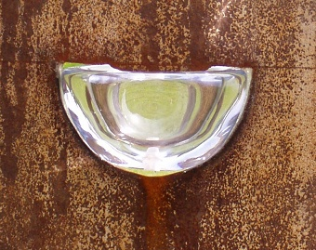
terug
1) Foto van het kunstwerk zonder de omgeving (zo min mogelijk).
2) Foto van het kunstwerk met de omgeving
3) Foto van een detail van het kunstwerk

